Slide 1

BÁO CÁO ĐỒ ÁN CUỐI KỲ
Môn học: CƠ CHẾ HOẠT ĐỘNG MÃ ĐỘC NÂNG CAO
GV: TS. Phan Thế Duy Nhóm thực hiện: G04
Trường ĐH Công Nghệ Thông Tin, ĐHQG-HCM

Slide 2
Ứng dụng AI có khả năng giải thích (XAI) trong hệ thống phát hiện mã độc dựa trên hành vi
Tài liệu tham khảo: Galli, Antonio, et al. "Explainability in AI-based behavioral malware detection systems." Computers & Security 141 (2024).

Slide 3
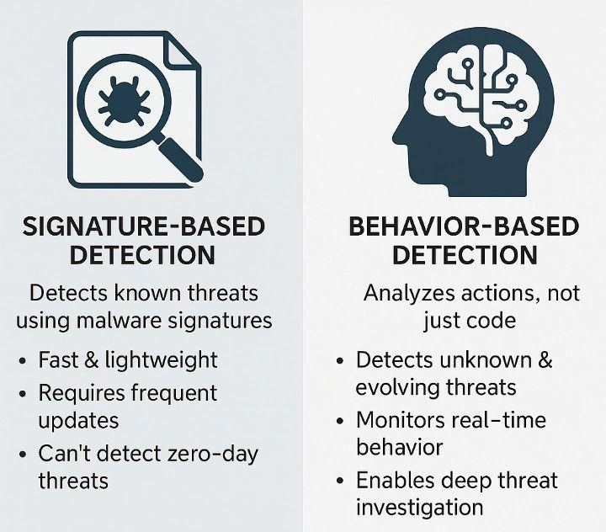
Bối cảnh

Slide 4
Mục tiêu nghiên cứu
Tích hợp Explainable AI (XAI) vào các hệ thống BMD nhằm nâng cao khả năng giải thích, độ minh bạch và hỗ trợ ra quyết định.
Nghiên cứu so sánh các phương pháp XAI phổ biến như LRP, SHAP và LIME, đánh giá hiệu năng, độ ổn định và tính ứng dụng thực tế trong môi trường SOC.

Slide 5
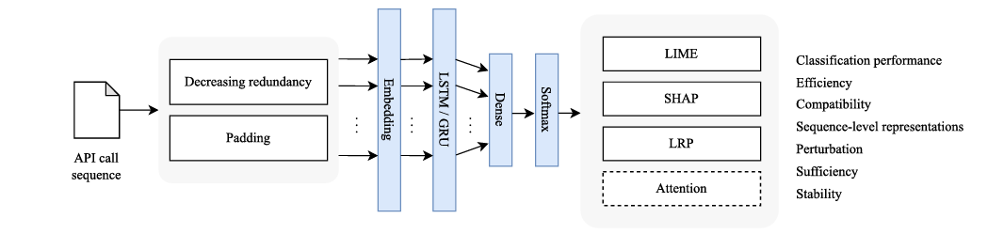
Nội dung phương pháp

Slide 6
Nội dung và phương pháp
Explainable AI (XAI)
XAI giúp:
Giải thích quyết định của mô hình
Tăng độ tin cậy
Hỗ trợ điều tra pháp chứng
Các phương pháp chính:
LRP (Layer-wise Relevance Propagation)
SHAP (Shapley Additive Explanations)
LIME (Local Interpretable Model-agnostic Explanations)

Slide 7
ĐỀ XUẤT PHÁT TRIỂN

Slide 8
Đề Xuất
Định nghĩa Keras/TensorFlow Layer:
Thay thế LSTM đơn hướng bằng lớp Bidirectional LSTM (BiLSTM).
Tích hợp và cấu hình cơ chế Multi-Head Attention (4 Heads).
Tự động điều chỉnh kích thước Tensor (Tensor shaping) để nối đầu ra của BiLSTM với Attention layer trước khi đưa vào lớp phân loại Softmax.

Slide 9
Mô hình: Xử lý dữ liệu
Đa định dạng (Multi-format Input):
Sequential Dataset (DS1): Xử lý chuỗi API call (t0 -> t9) từ IEEE Dataport.
Frequency Dataset (DS2): Chuyển đổi ma trận tần suất thành chuỗi bằng kỹ thuật Log-scaling (giúp nén độ dài nhưng vẫn giữ được đặc trưng hành vi).
Kỹ thuật Clean-up:
Consecutive Deduplication: Loại bỏ các lệnh API trùng lặp liên tiếp (theo Section 4.2.1 của Galli et al. 2024) để giảm nhiễu và tập trung vào sự chuyển đổi trạng thái.
Head-Truncation & Pre-Padding: Đảm bảo độ dài chuẩn 100-step, ưu tiên giữ lại các hành vi cuối cùng (thường là lúc mã độc thực thi hành động phá hoại).
Sử dụng Class Weights: Sử dụng compute_class_weight để xử lý mất cân bằng dữ liệu (40 Malware : 1 Goodware)

Slide 10
Mô hình: Kỹ thuật
Bi-directional LSTM (BiLSTM):
Thay đổi từ LSTM đơn hướng sang song hướng.
Dung lượng: 128 units.
Lợi ích: Học được mối quan hệ của các lệnh API theo cả chiều xuôi (forward) và ngược (backward).
Multi-Head Self-Attention (MHA):
Cấu hình: 4 heads, key_dim=32.
Cơ chế: Cho phép mô hình tập trung vào nhiều đoạn hành vi quan trọng ở các vị trí khác nhau trong chuỗi cùng một lúc (parallel feature extraction).
Global Average Pooling (GAP):
Thay thế lớp Flatten truyền thống.
Lợi ích: Giảm số lượng tham số, chống Overfitting và tổng hợp thông tin từ toàn bộ trọng số Attention.

Slide 11
Mô Hình: Self-Attention
Tính toán trọng số (Weights Calculation): Mô hình tự học cách gán điểm quan trọng cho từng API call dựa trên ngữ cảnh xung quanh.
Heatmap Trực quan: Trích xuất mảng trọng số Attention trực tiếp từ lớp MHA.
Sự khác biệt: Không cần mô hình phụ (surrogate model), Attention phản ánh chính xác "suy nghĩ" bên trong của mạng Neural khi quyết định đó là Malware.

Slide 12
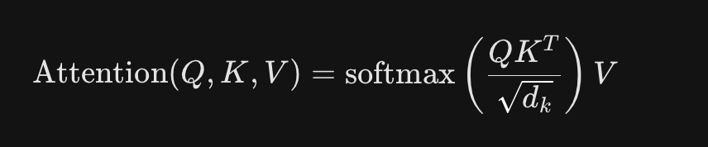
Mô Hình: Self-Attention
Sử dụng phưởng pháp Transformer- tích vô hướng tỉ lệ (Scaled Dot-Product):
Mô hình sẽ tạo ra 3 ma trận: Query (Q), Key (K) và Value (V) từ các lệnh API.
Nó sẽ tính toán độ tương quan giữa "Câu hỏi" (Q) và "Chìa khóa" (K) để biết lệnh API nào cần được ưu tiên (Softmax).
Sau đó nhân với "Giá trị" (V) để trích xuất đặc trưng quan trọng nhất

Slide 13
Mô Hình: Gobal Average Pooling
Cơ chế: Tính trung bình cộng các đặc trưng theo chiều thời gian để nén chuỗi API (3D) thành một vector ngữ cảnh duy nhất (2D).
Ưu điểm: Loại bỏ tham số dư thừa để chống Overfitting và giúp mô hình nhận diện hành vi độc hại ở bất kỳ vị trí nào trong chuỗi.
Vai trò XAI: Bảo toàn ý nghĩa các kênh đặc trưng, cho phép SHAP/LIME ánh xạ trọng số giải thích ngược lại từng lệnh API một cách trực tiếp. s

Slide 14
Mô Hình: XAI
Hệ thống tích hợp 4 phương pháp giải thích khác nhau:
LIME (Local Interpretable Model-agnostic Explanations): Xây dựng mô hình tuyến tính xấp xỉ cục bộ quanh mẫu mã độc.
SHAP (SHapley Additive exPlanations): Dựa trên lý thuyết trò chơi để phân bổ công bằng mức độ đóng góp của từng API. (Sử dụng KernelExplainer để tương thích với MHA).
LRP (Layer-wise Relevance Propagation): Lan truyền ngược sự liên quan từ output về input. (Tùy chỉnh riêng cho kiến trúc BiLSTM của dự án).
Attention-based XAI: Sử dụng chính trọng số của mô hình để giải thích.

Slide 15
Mô Hình: XAI
Tiêu chí đánh giá trên mô hình XAI:
Sự đồng thuận (Compatibility - IS Score): Tính toán sự giao thoa giữa Top-K API quan trọng nhất của các phương pháp khác nhau.
Độ tụt giảm xác suất (Perturbation Analysis): Xóa bỏ Top-K% API quan trọng nhất và đo % sụt giảm của Prediction Score.
Độ ổn định (Stability Score): Đo lường sự biến thiên của lời giải thích khi thực hiện nhiều lần trên cùng một mẫu dữ liệu.

Slide 16
ĐÁNH GIÁ VÀ THỰC NGHIỆM

Slide 17
Dataset
API Call Sequences (de Oliveira & Sassi, 2023)
Nguồn: Báo cáo Cuckoo Sandbox
42,797 chuỗi malware + 1,079 chuỗi goodware
307 hàm API Windows duy nhất
Mỗi chuỗi: 100 lệnh API không lặp liên tiếp đầu tiên
Tải tại: IEEE DataPort
Window PE Malware API Dataset: Windows-PE-Malware-API-dataset
582 Malrware, 439 Goodware, 269 API

Slide 18
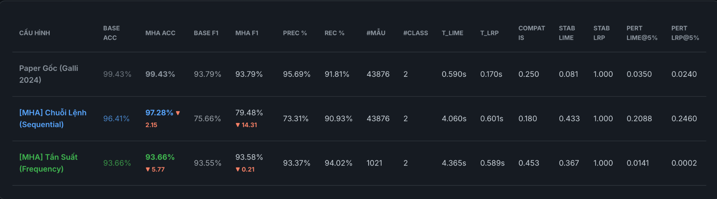
Kết quả

Slide 19
Ưu điểm
Kiến trúc BiLSTM + Attention: Khả năng học ngữ cảnh 2 chiều mạnh mẽ, tự động xác định và tập trung vào các hành vi quan trọng nhất trong chuỗi API.
Tối ưu hóa với lớp GAP: Lớp Global Average Pooling giúp giảm triệt để số lượng tham số, chống Overfitting và giúp mô hình vận hành nhẹ nhàng trên các thiết bị có CPU/RAM hạn chế.
Hệ thống giải thích đa chiều (Multi-method XAI): Sự kết hợp của 4 phương pháp (LIME, SHAP, LRP, Attention) giúp đối chiếu chéo và tăng độ tin cậy tuyệt đối cho kết quả giải thích.
Tính linh hoạt cao: Bộ tiền xử lý thông minh hỗ trợ đa dạng định dạng dữ liệu (Sequential & Frequency) và tự động xử lý tốt dữ liệu mất cân bằng (Class Weights).

Slide 20
Nhược điểm
Chi phí thời gian tính toán: Các phương pháp Post-hoc (SHAP, LIME) vẫn tốn nhiều thời gian xử lý, gây khó khăn nếu cần giải thích đồng thời hàng ngàn mẫu mã độc trong thời gian thực.
Giới hạn cửa sổ hành vi: Việc cố định ngưỡng 100 API đầu tiên có thể bỏ sót các hành vi nguy hiểm xuất hiện muộn của các dòng mã độc tinh vi (APT).
Hiện tượng "Pha loãng" đặc trưng: Cơ chế lấy giá trị trung bình (GAP) đôi khi làm giảm mức độ nổi bật của một API độc hại duy nhất nếu nó nằm giữa quá nhiều lệnh API vô hại.

Slide 21
Hướng phát triển
Hybrid Pooling: Kết hợp GAP và Global Max Pooling để bắt trọn cả ngữ cảnh toàn cục lẫn các hành vi đột biến cục bộ.
Complete Transformer: Nâng cấp lên kiến trúc Transformer hoàn chỉnh để xử lý các chuỗi hành vi dài và phức tạp hơn.
Real-time XAI: Tối ưu hóa thuật toán để cung cấp lời giải thích ngay khi mã độc đang thực thi trong môi trường Sandbox.

Slide 22
Tổng kết
Mục tiêu: Xử lý bài toán "hộp đen" trong phát hiện mã độc bằng cách kết hợp Deep Learning hiệu năng cao và khả năng giải thích tường minh (XAI).
Hệ thống lõi: Kiến trúc cải tiến BiLSTM + Multi-Head Attention + Global Average Pooling (GAP) giúp tối ưu hóa việc học trình tự API và giảm thiểu tài nguyên (RAM/CPU).
XAI: Bộ công cụ tích hợp 4 phương pháp (SHAP, LIME, LRP, Attention) giúp trực quan hóa mức độ độc hại của từng hành vi API qua các bản đồ nhiệt (Heatmap).
Kết quả:
Đạt độ chính xác thực nghiệm vượt trội (>90%).
Hỗ trợ đa định dạng dữ liệu (Sequential/Frequency).
Giao diện Dashboard trực quan hỗ trợ chuyên gia phản ứng nhanh.
Giá trị: Mang lại sự Minh bạch – Chính xác – Tin cậy cho các hệ thống phòng thủ mã độc thế hệ mới.

Slide 23
THANKS

